Slide 1
@Observatorio Político Electoral UdeG

Slide 2
Línea de investigación:
Partidos políticos
Línea de investigación:
Medios de comunicación
Rosa Isela Manjarrez Diaz
Roberto Abraham Reyes Cortes
Alejandro Argenis Reynoso Tabares
Coordinador
Dr. Andrea Bussoletti
Coordinador
Dr. Armando Zacarías Castillo
2
Rosa Isela Barragán Rivera
Aldo Michel Plascencia Márquez
Esmeralda Lizeth Murguia
Osmar Vázquez Estrada
Maria Fernanda Saldivar Velez
2

Slide 3
“Cobertura de procesos políticos en medios impresos”
(Septiembre)

Slide 4
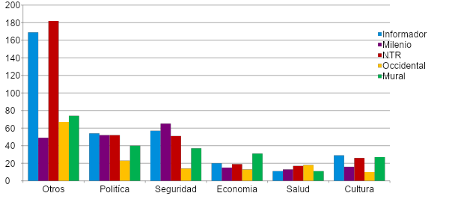
Primeras Planas Septiembre:
Temas

Slide 5
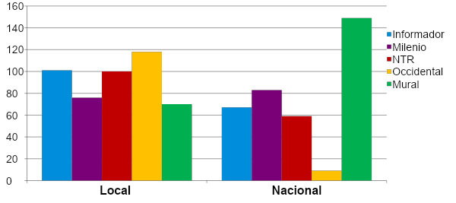
Primeras Planas Septiembre:
Ámbito de la nota

Slide 6
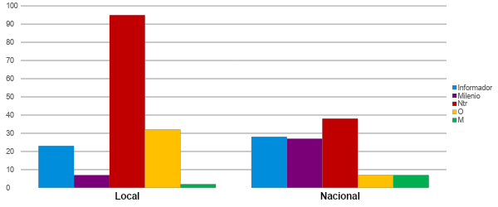
Primeras Planas Septiembre:
Origen de autores

Slide 7
Primeras Planas Septiembre:
Actores políticos

Slide 8
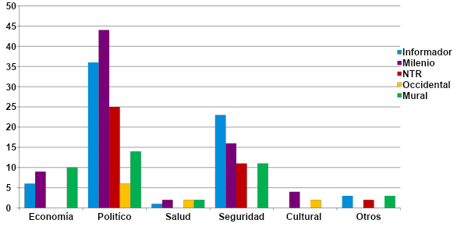
Columnas Septiembre:
Temas

Slide 9
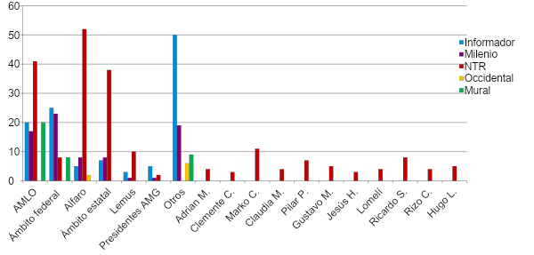
Columnas Septiembre:
Actores mencionados

Slide 10
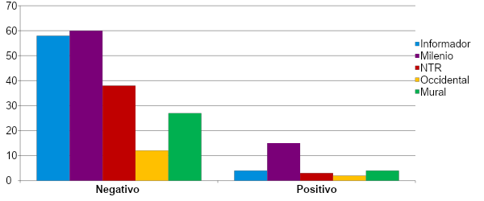
Valoraciones de las columnas de Septiembre

Slide 11
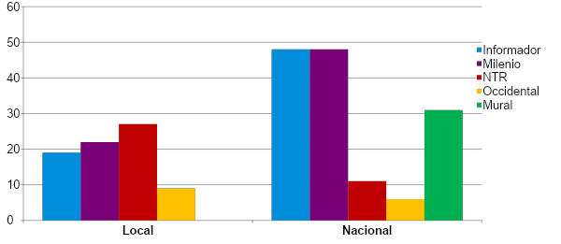
Ámbito de las columnas de Septiembre

Slide 12
“Cobertura de procesos políticos en medios impresos”
(Octubre)

Slide 13
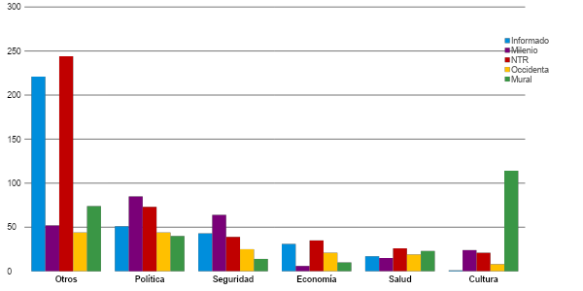
Primeras Planas Octubre:
Temas

Slide 14
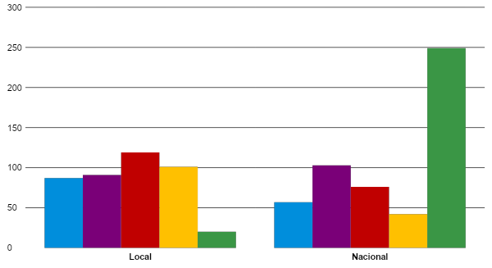
Primeras Planas Octubre:
Ámbito de la nota

Slide 15
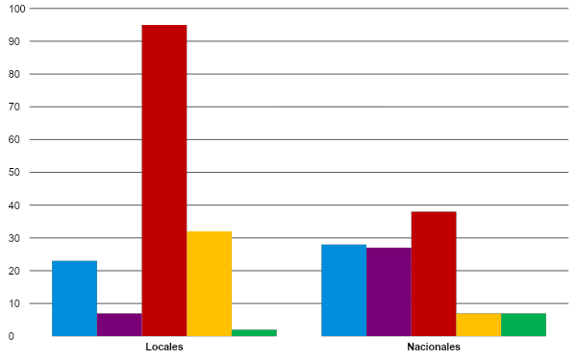
Primeras Planas Octubre:
Origen de actores

Slide 16
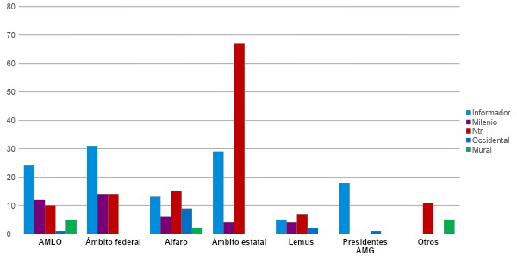
Primeras Planas Octubre:
Actores políticos

Slide 17
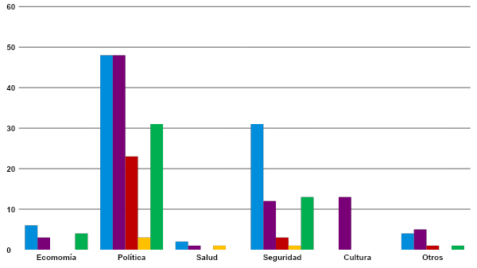
Columnas Octubre:
Temas

Slide 18
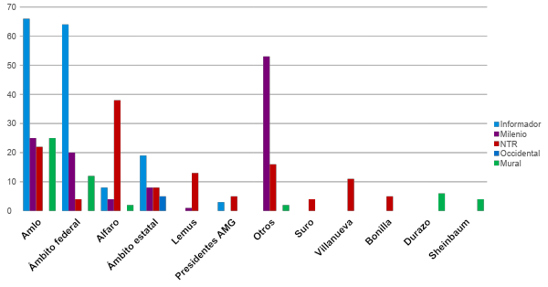
Columnas Octubre:
Actores mencionados

Slide 19
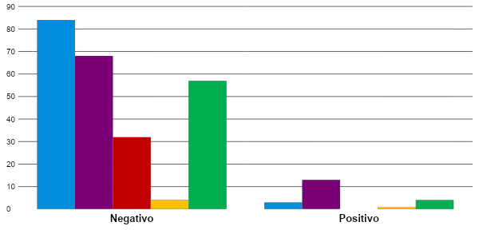
Valoraciones de las columnas de Octubre

Slide 20
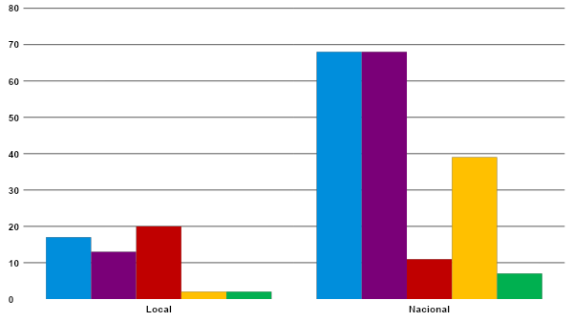
Ámbito de las columnas de Octubre

Slide 21
@Observatorio Político Electoral UdeG

